Slide 1
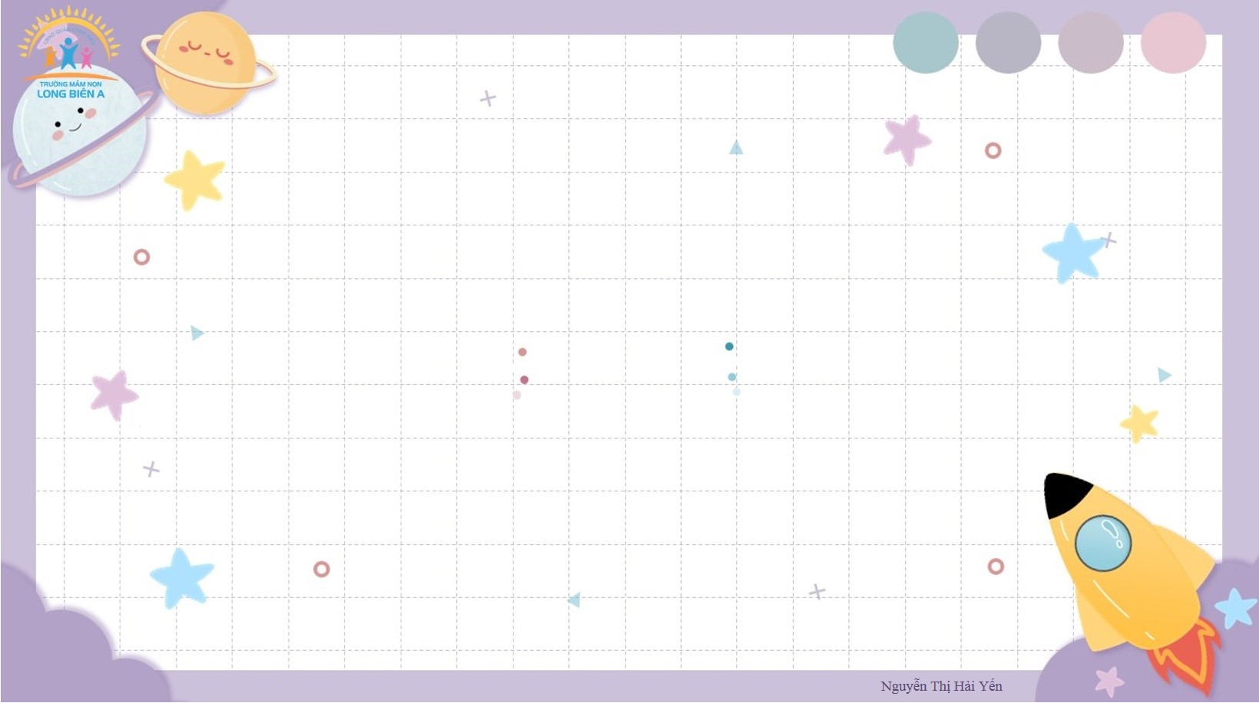

UBND Quận Long Biên
Trường Mầm non Nguyệt Quế
Hoạt động Làm Quen Chữ Cái
Đề tài: Trò chơi g - y
Lứa tuổi: Mẫu giáo Lớn 5 - 6 tuổi
Giáo viên: Lê Quỳnh Hoa

Slide 2
TRÒ CHƠI
Ô chữ kỳ diệu

Slide 3
g
y
g
y
g
y
g
y
g
g
y
y
g
g
y
y
g
y
y
g
y
y
g
y
y

Slide 4
g
g
y
g
g
y
g
g
y
y
y
g
y
y
g
y
y
g
y
g
y
g
y
g
y
g
y

Slide 5

i
g
Y
g
c
G
y
t
1
2
3
4
28
5
6
7
8

Slide 6
TRÒ CHƠI
Nhanh tay nhanh mắt

Slide 7

y
Thu…Òn buåm

Slide 8

g
Cầu vån…

Slide 9

g
Trời nắn…

Slide 10

y
Tu…Õt

Slide 11

g
Trời …iã

Slide 12
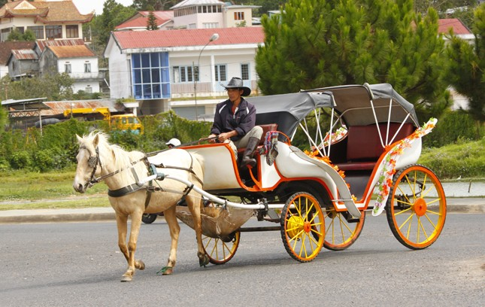
g
Xe n…ùa

Slide 13
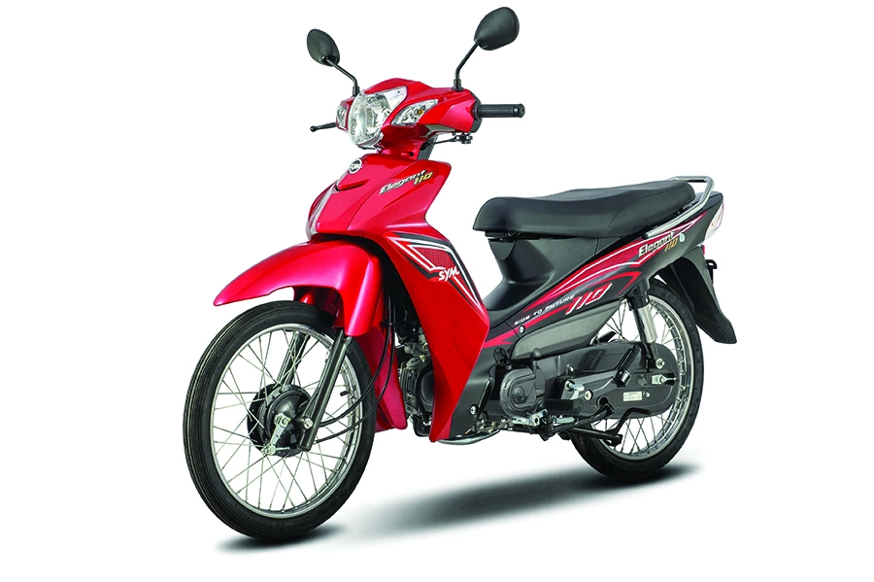
y
Xe m¸…

